Slide 1
工程建设项目审批管理系统
操作指南-企业端

Slide 2
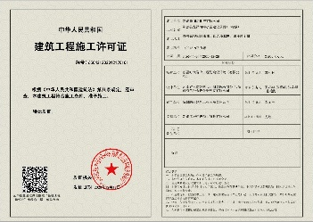
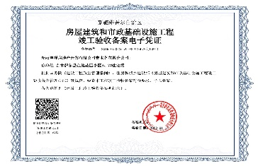
工程建设项目全生命周期流程
数据共享
政府、企业投资类项目立项申请
项目代码
项目信息
联合审图（施工图、消防设计审查）
是否招标
工改系统
拆分单体
消防云
是
发改系统
建设云
建设云
建设单位
创建标段
审核标段
数据推送
数字建
筑
业
施工许可证核发事项申报
四方主体信息
施工合同委托
中标结果数据
标段信息
工改系统
建设云
招投标交易系统
招投标监管平台
单体信息
单体登记
审批办结
数据共享
是否通过
是
签发施工许可证
施工许可证信息
智慧工地
质量、安全监督
建设云
建设云
质量监督报告
数字住房
联合验收意见书
“消防验收”、“竣工验收备案”等7个事项并联申报
联合验收
房屋系统
建设云
工改系统
不动产交易
单体信息
签发竣工验收备案凭证

Slide 3
工程建设项目审批管理系统
—— 操作指南-企业端
1
系统登录
2
项目管理
Contents
3
项目申报
目 录
4
项目查看
5
注意事项

Slide 4
系统登录
1
PART ONE

Slide 5
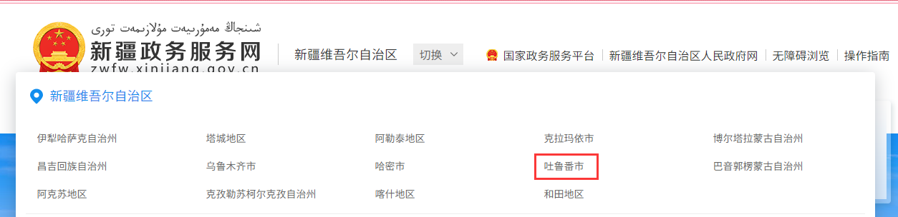
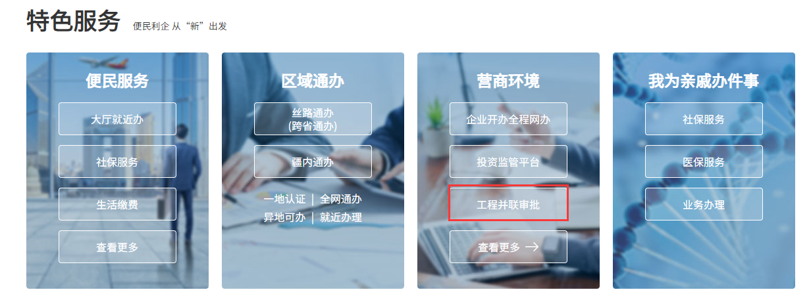
1
系统登录
企业可百度“新疆政务服务”或输入网址（https://zwfw.xinjiang.gov.cn/）进入新疆政务服务网首页，选择对应地州（如吐鲁番市），点击“工程并联审批”，进入吐鲁番市工程建设项目审批管理系统；或直接输入对应地州（如吐鲁番市）工程建设项目审批管理系统地址（http://36.189.231.82:8084/aplanmis-mall/）进入。

Slide 6
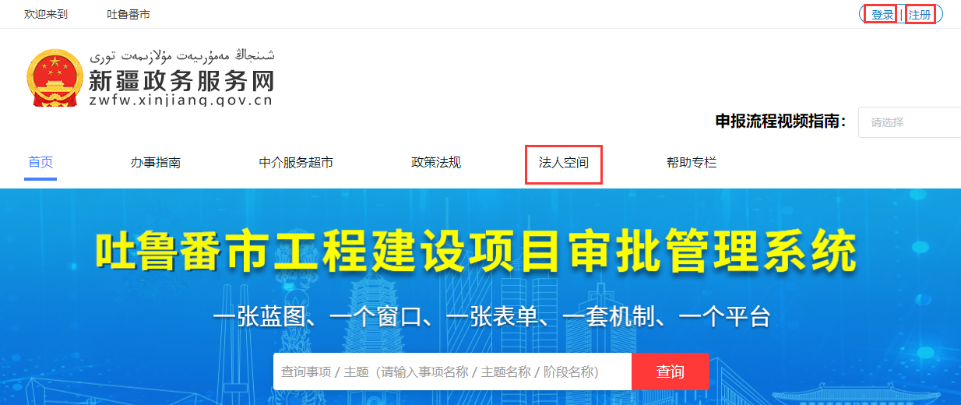
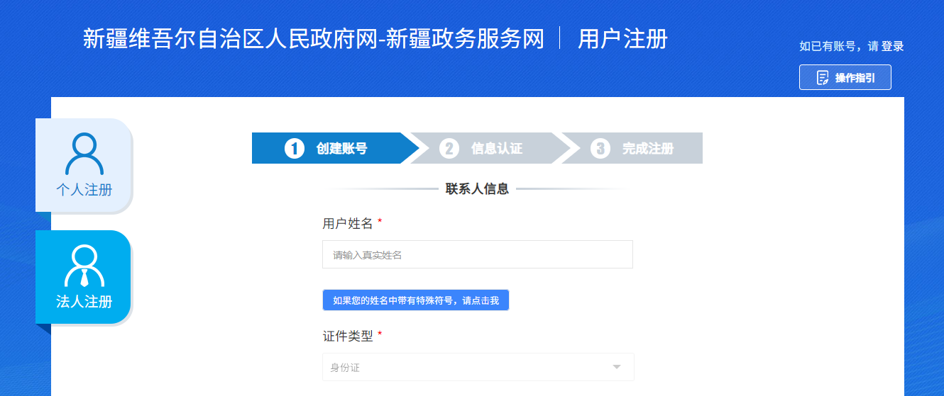
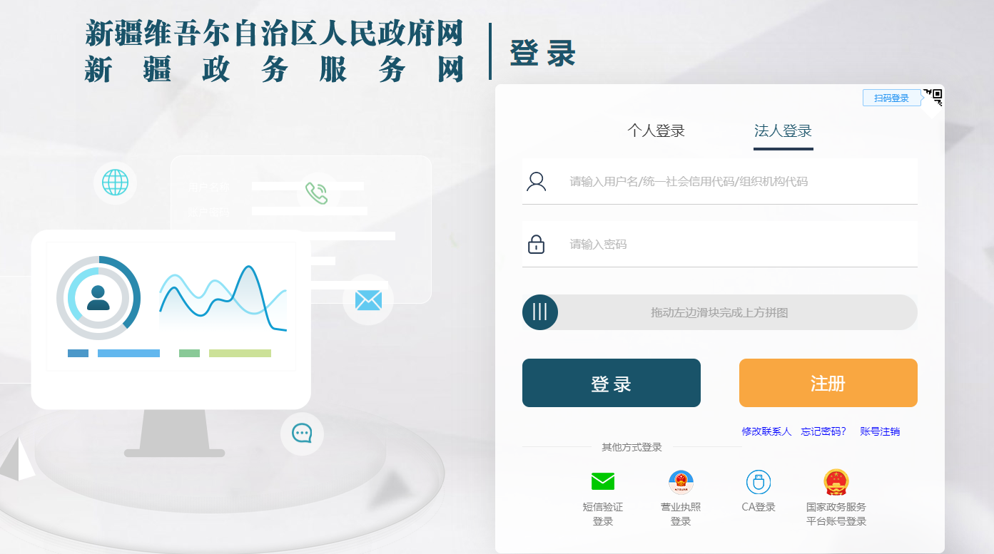
1
系统登录
进入工程建设项目审批管理系统首页后，企业可以点击“登录”或“法人空间”输入账号密码进行登录，如没有账号请先进行注册（推荐企业用户注册法人账号），注册成功后再进行登录。

Slide 7
项目管理
2
PART TWO

Slide 8
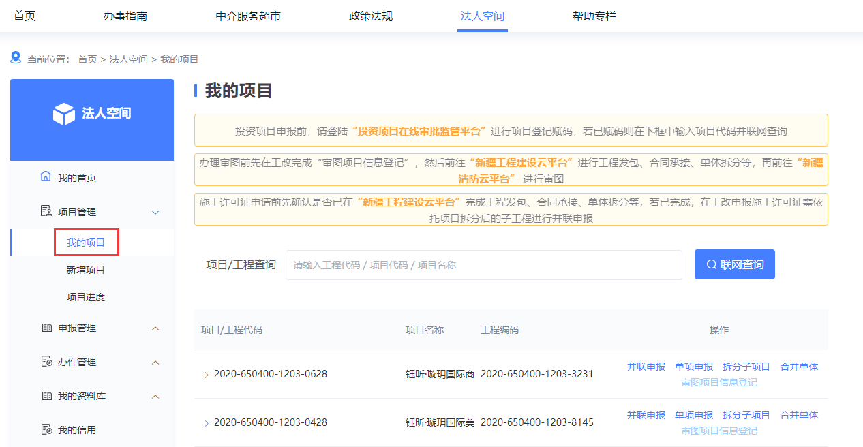
2
项目管理 - 我的项目
企业在“我的项目”中可查看在工改系统中已经录入的所有项目，同时“联网查询”功能可以将在“投资项目在线审批监管平台”已通过发改立项赋码的项目获取至工改系统。

Slide 9
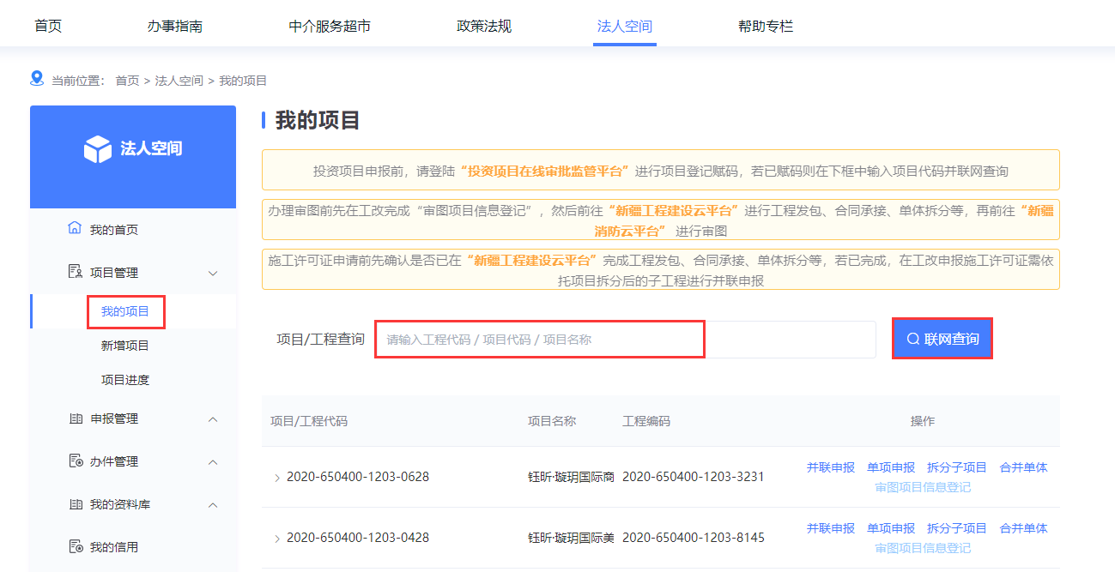
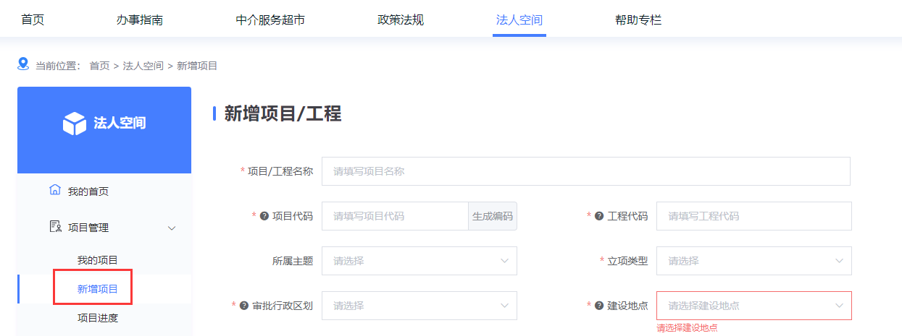
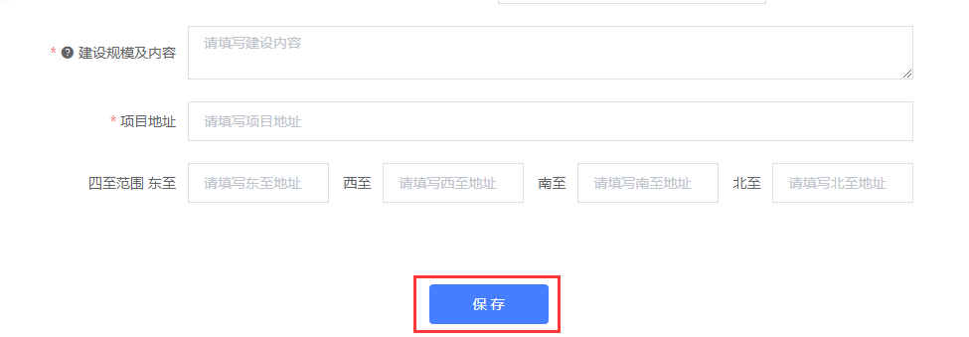
2
项目管理 - 新增项目
若项目在“投资项目在线审批监管平台”已通过发改立项赋码，企业可在“我的项目”中输入完整的项目代码或项目名称，点击“联网查询”获取项目至工改系统。
若项目无需在发改立项赋码的，如装饰装修类、投资金额低于30万等情况的，企业可自行新增项目，项目基本信息填写完整、保存成功后，在“我的项目”中即可查看到新增的项目。

Slide 10
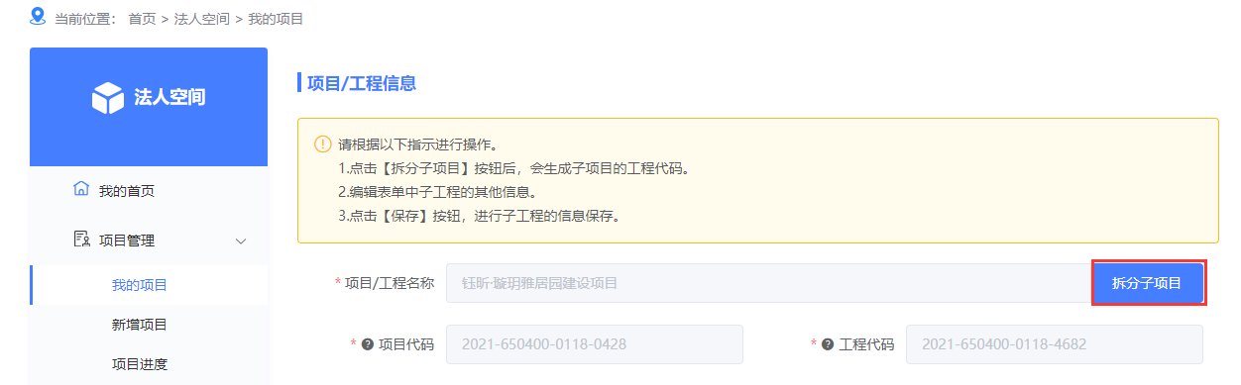
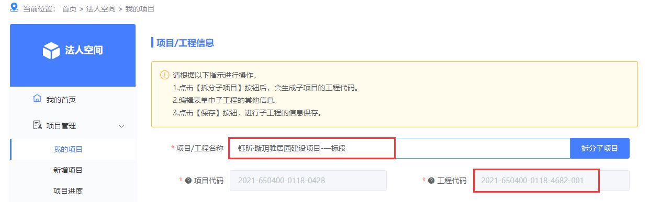
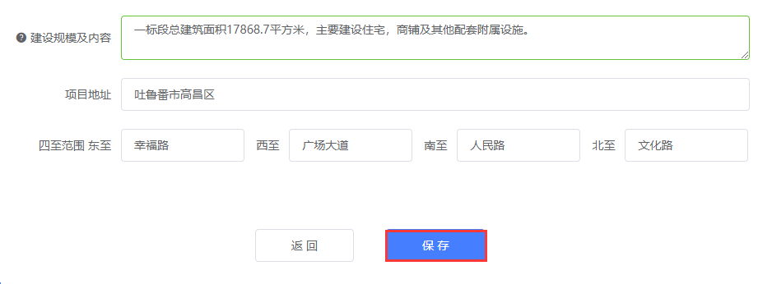
2
项目管理 - 拆分子项目
若一个项目存在多个标段或多个工程，企业可点击“拆分子项目”，进行项目的拆分。
①点击“拆分子项目”，跳转至拆分项目页面；
②再次点击“拆分子项目”；
③系统自动生成工程编码，企业填写子项目名称及项目基本信息，保存成功后，在“我的项目”中即可查看到拆分的子项目。

Slide 11
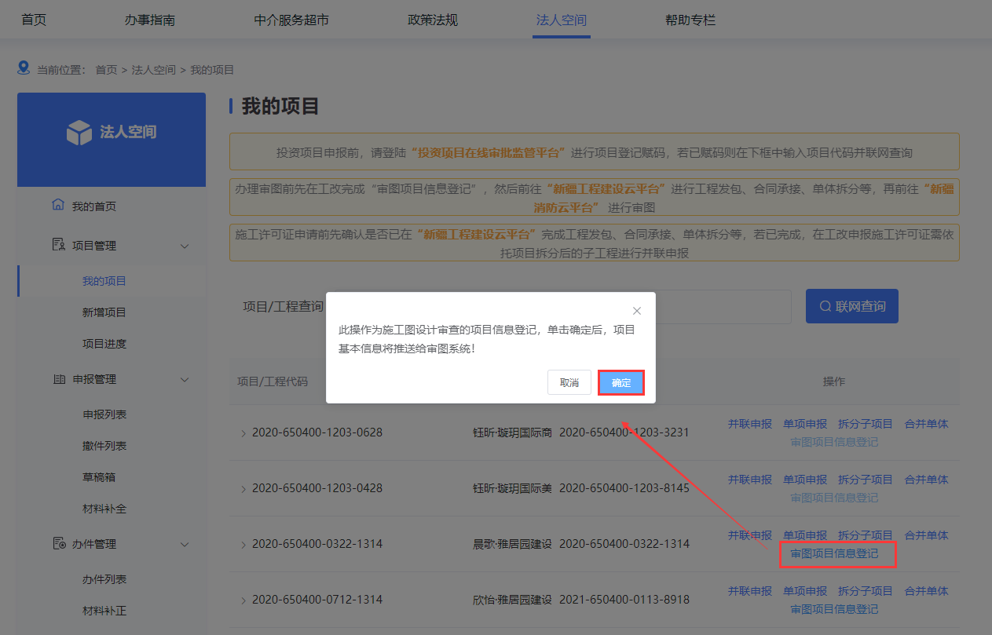
2
项目管理 - 审图项目信息登记
审图项目信息登记：企业在办理审图、施工许可证前，需要先在工程建设项目审批管理系统中完成项目登记，将项目的基本信息推送给建设云，并在建设云同步工改项目后，才能进行相关业务的办理。同时也能保证建设云与工改系统项目代码一致，后续填写“一张表单”可以正常获取到建设云的单体信息。

Slide 12
项目申报
3
PART THREE

Slide 13
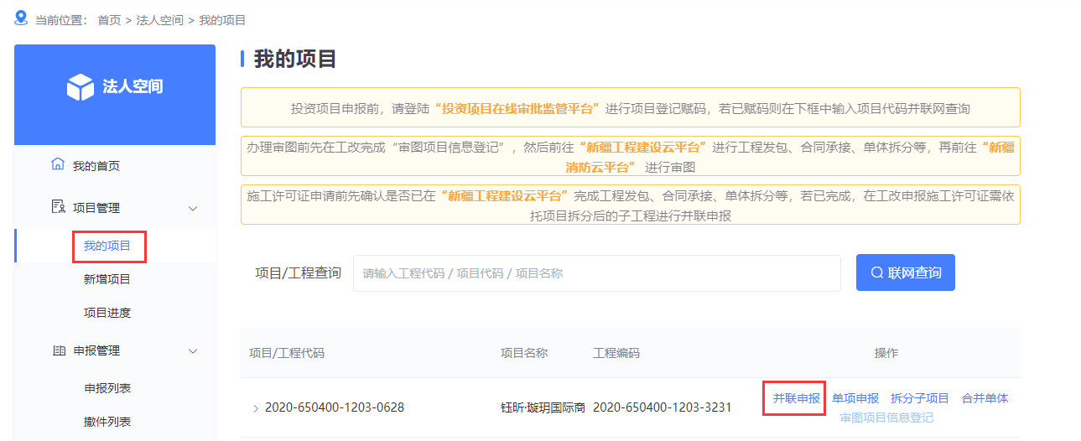
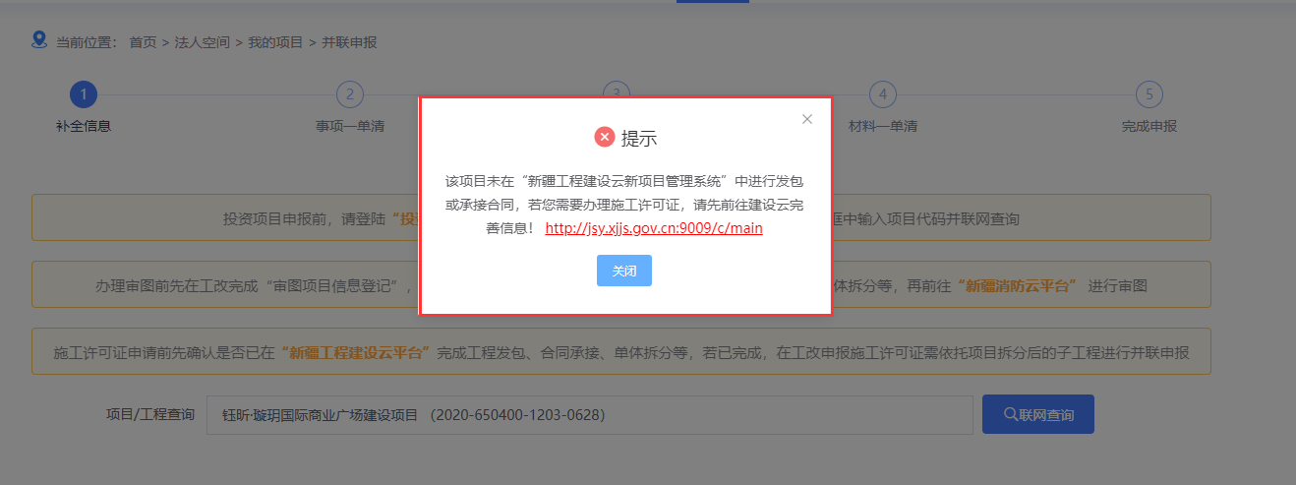
3
项目申报 - 并联申报
企业在“我的项目”里找到需要申报的项目，点击“并联申报”，弹出的提示仅针对申报“施工许可证”事项，申报其余事项关闭即可。
系统会默认检索建设云上的合同信息（一个工程包含施工、监理、勘察、设计合同，勘察和监理在某些特殊条件下可没有），若该项目在建设云没有任何数据，则会提示“该项目未在‘新疆工程建设云新项目管理系统’中进行发包或承接合同，若您需要办理施工许可证，请先前往建设云完善信息！”，同时在填写施工许可证一张表单时，四方主体和单体数据无法从建设云获取，进而无法保存表单进行申报。

Slide 14
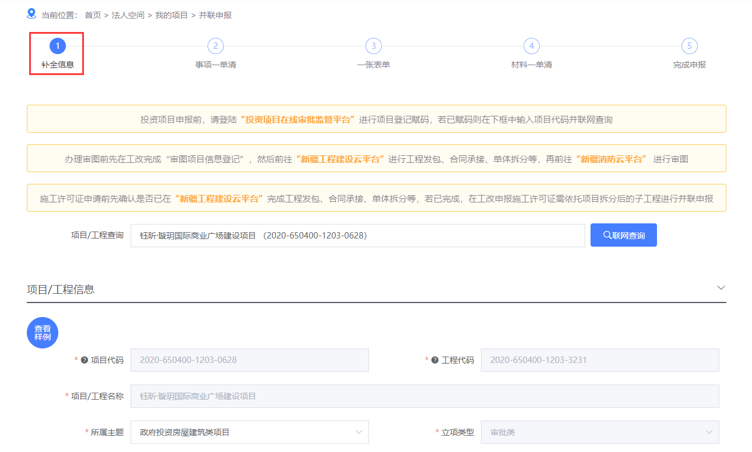
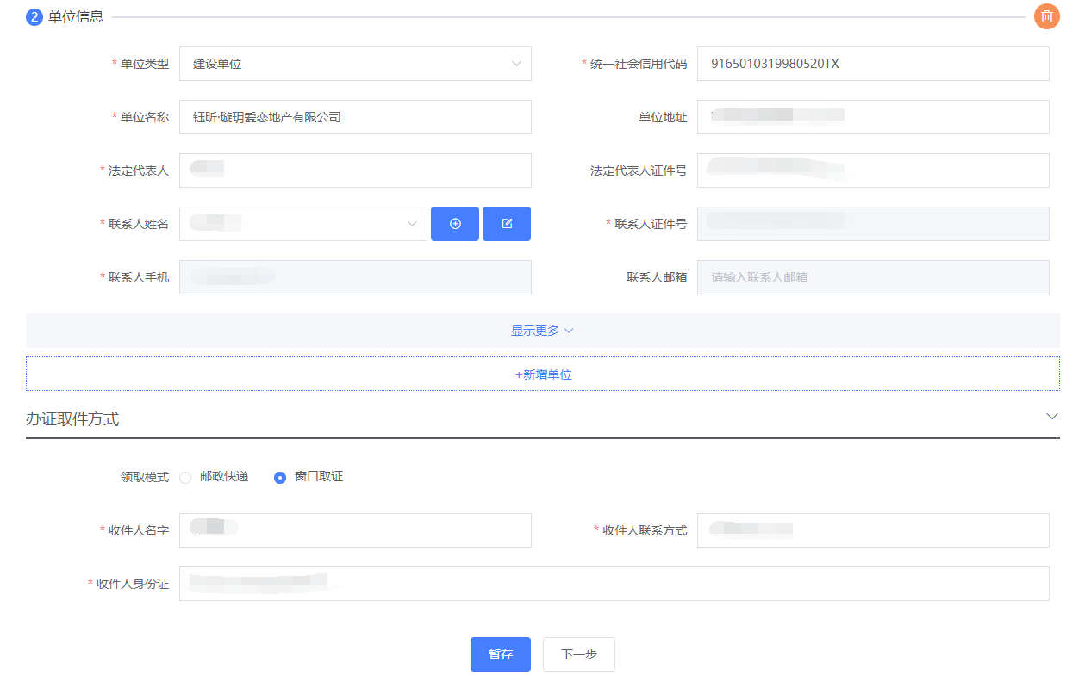
3
并联申报 - 补全信息
企业核对项目基本信息、申报主体信息无误后，点击“下一步”。

Slide 15
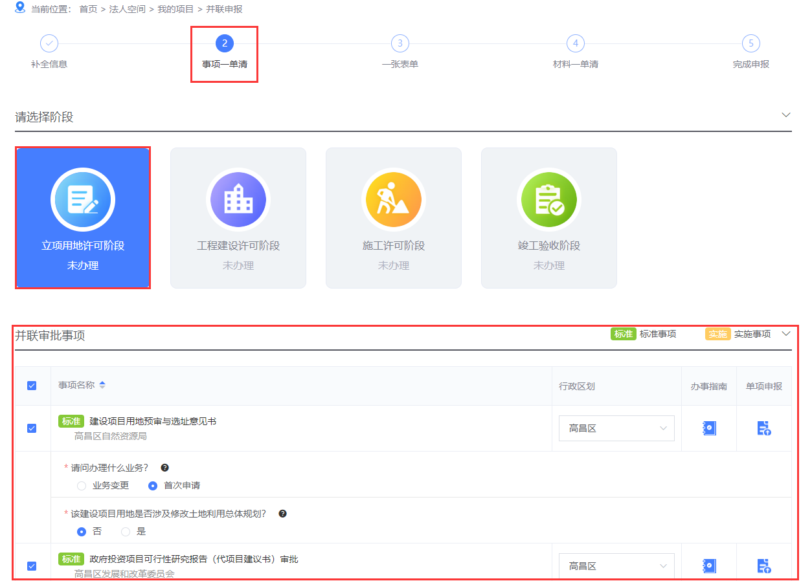
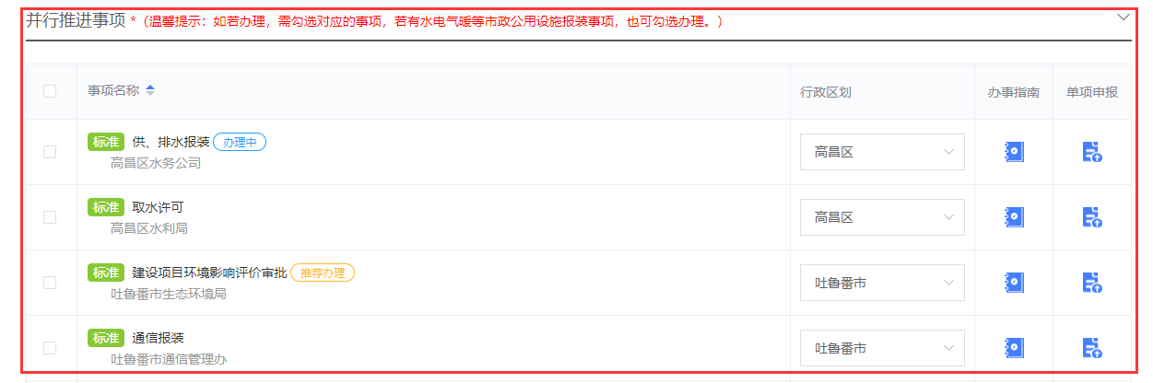
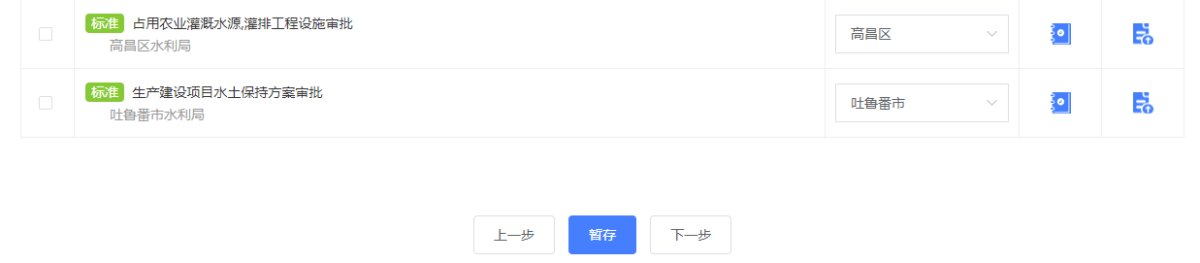
3
并联申报 - 事项一单清 - 立项用地许可阶段
企业选择立项用地许可阶段，勾选需要申报的事项及情形，选择完成后进入下一步。

Slide 16
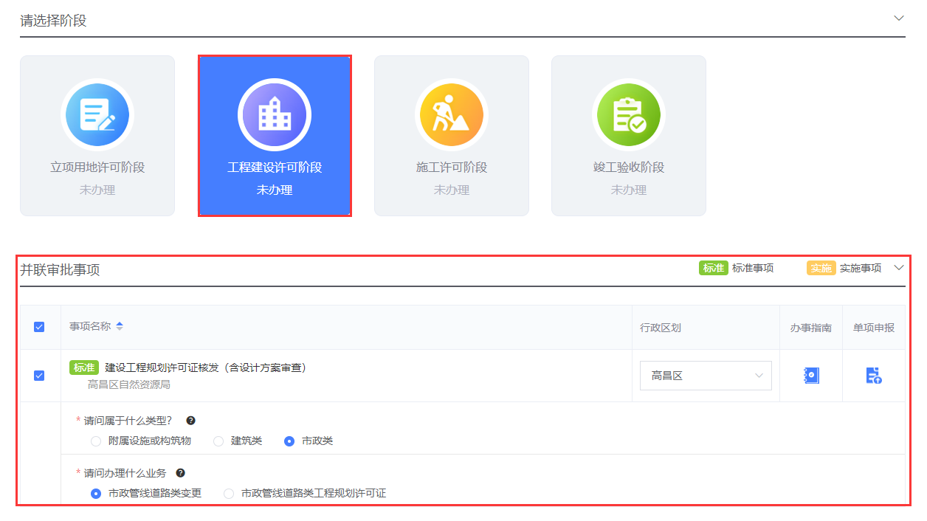
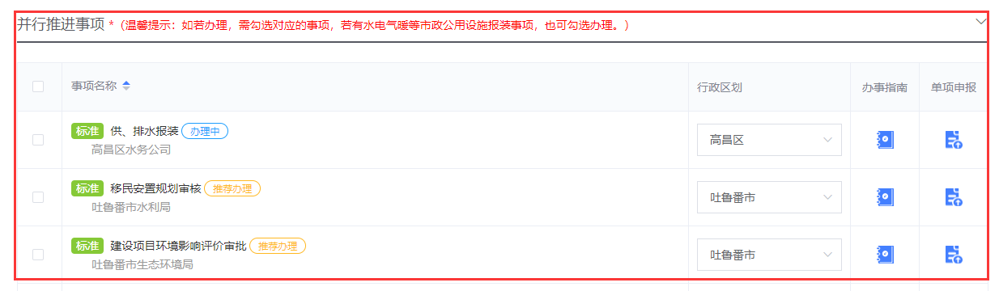
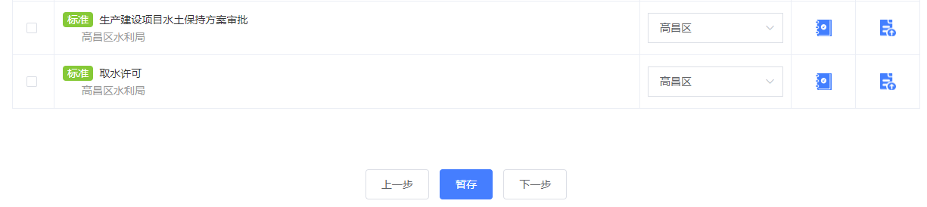
3
并联申报 - 事项一单清 - 工程建设许可阶段
企业选择工程建设许可阶段，勾选需要申报的事项及情形，选择完成后进入下一步。

Slide 17
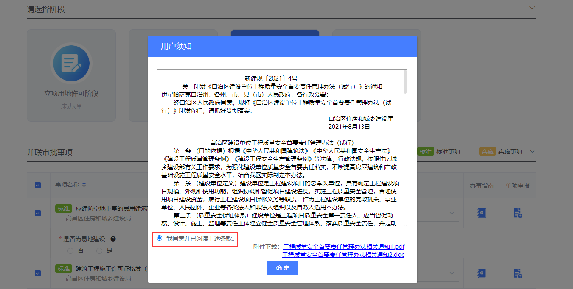
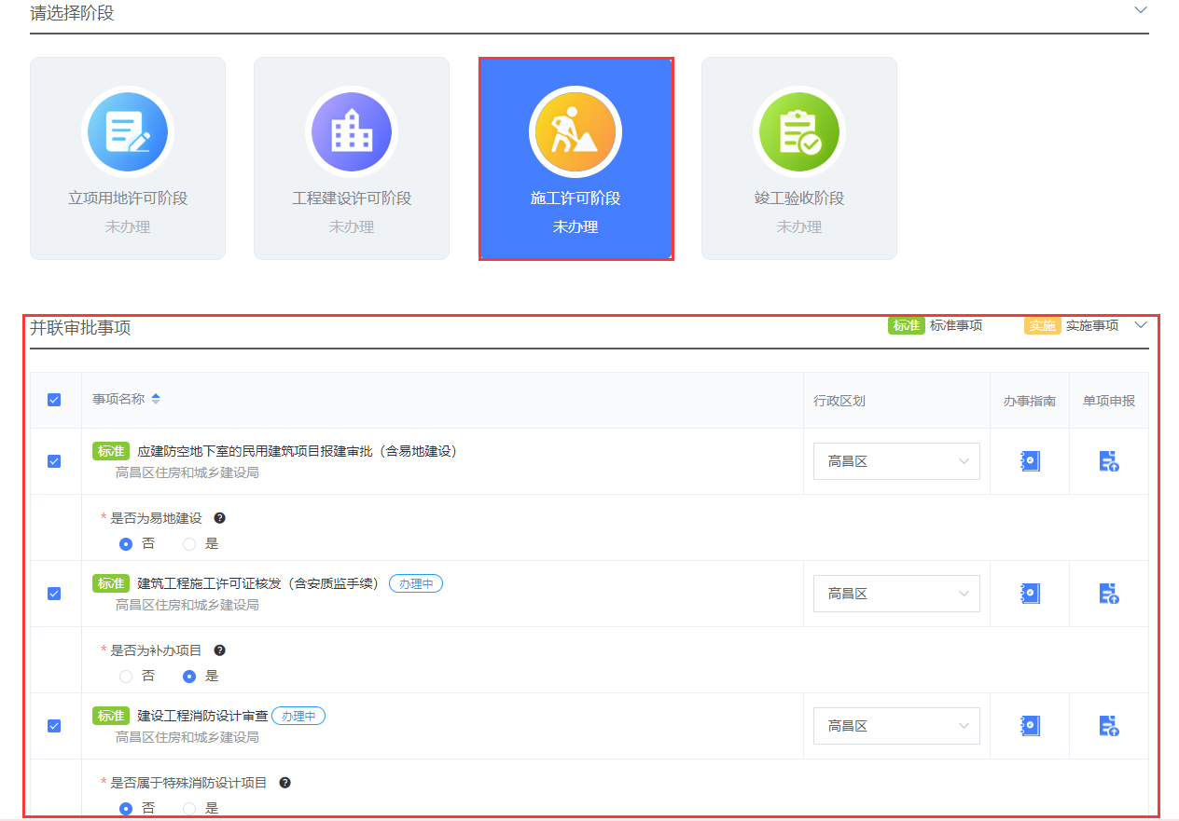
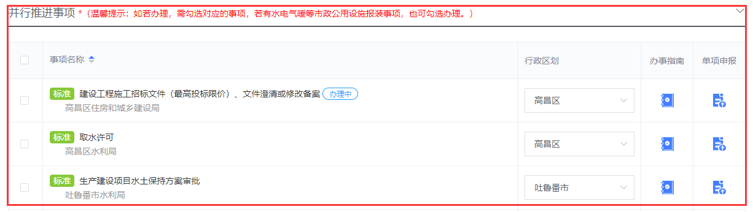
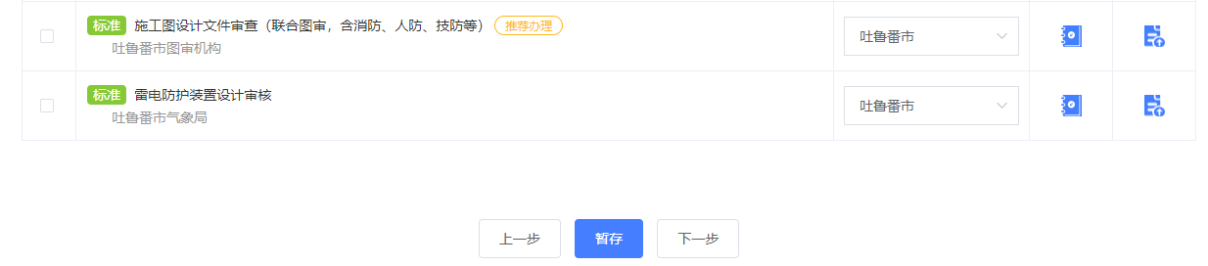
3
并联申报 - 事项一单清 - 施工许可阶段
企业选择施工许可阶段，系统会弹出“用户须知”，阅读完毕后勾选“我同意”。之后企业勾选需要申报的事项及情形，选择完成后进入下一步。

Slide 18
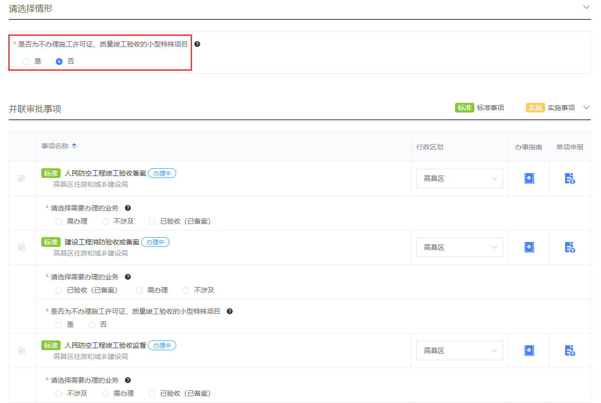
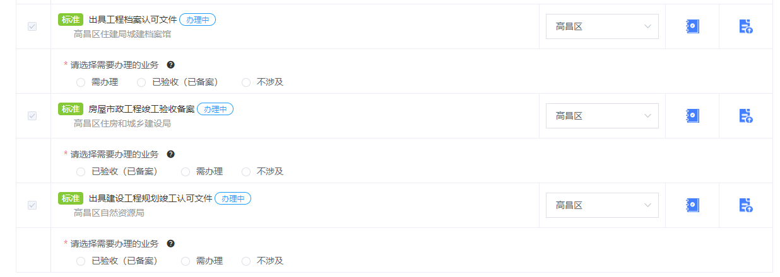
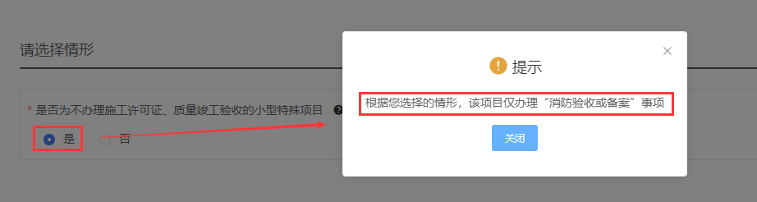
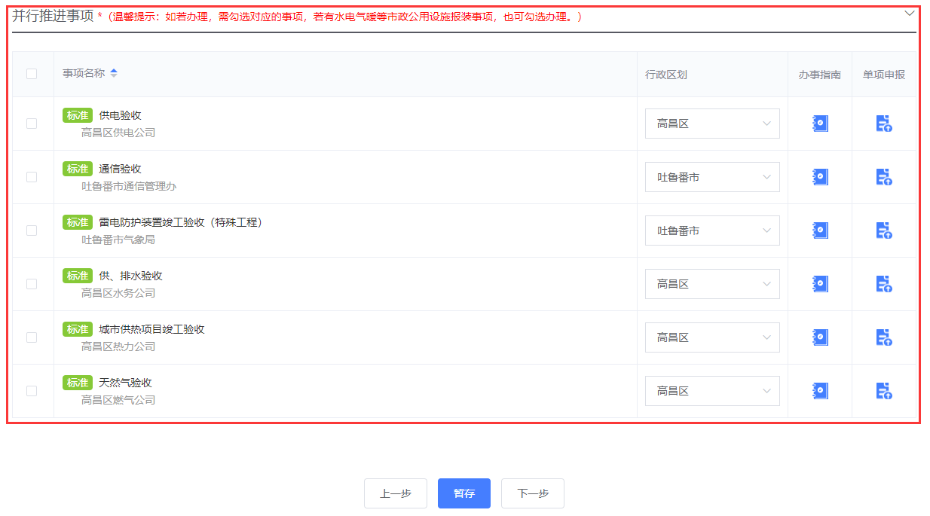
3
并联申报 - 事项一单清 - 竣工验收阶段
企业选择竣工验收阶段，根据项目的实际情况，手动选择“是否为不办理施工许可证、质量竣工验收的小型特殊项目”的情形，系统默认勾选“否”。
（1）若项目为无需办理施工许可证、质量竣工验收的小型特殊项目，则情形选择“是”，除消防验收或备案以外的事项，系统会自动勾选到“不涉及”情形；
（2）若项目需办理施工许可证、质量竣工验收，则情形选择“否”，企业根据项目实际情况，手动选择情形为“需办理”、“不涉及”、“已验收（已备案）”。
企业勾选申报的事项及情形，选择完成后进入下一步。

Slide 19
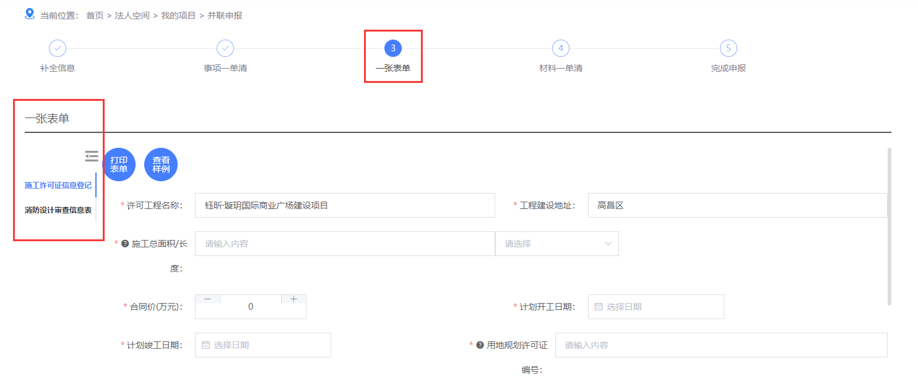
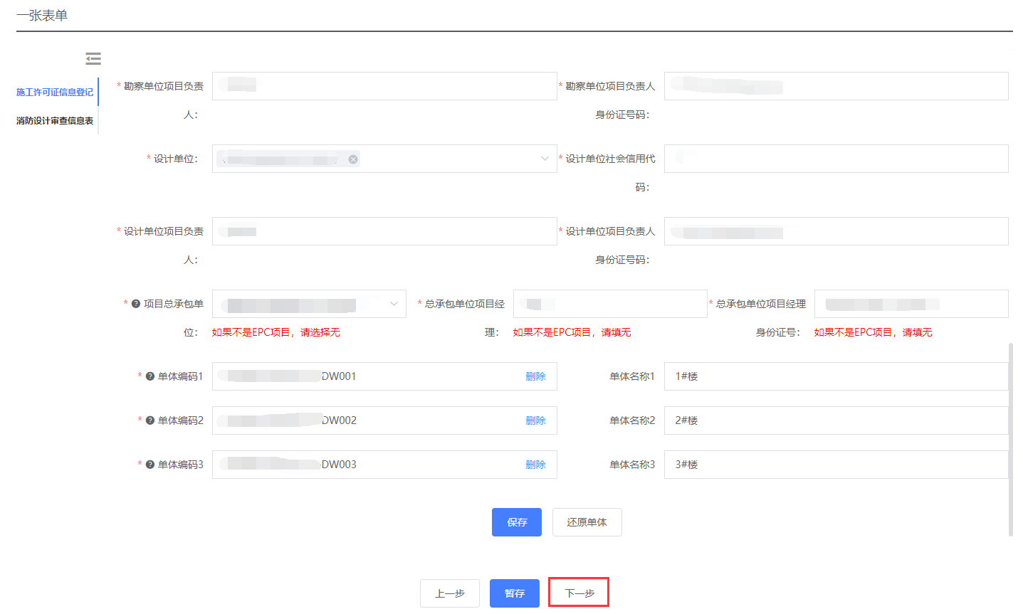
3
并联申报 - 一张表单
企业如果勾选了如“施工许可证”、“消防设计审查”、“供电报装”等事项，则需要填写对应事项的“一张表单”，且所有表单均填写完整并保存成功后，才可以进行下一步。
若提示保存失败，则需要企业查找未填写内容或填写不规范被标红的勾选框或文本框，将内容完善后再进行保存。

Slide 20
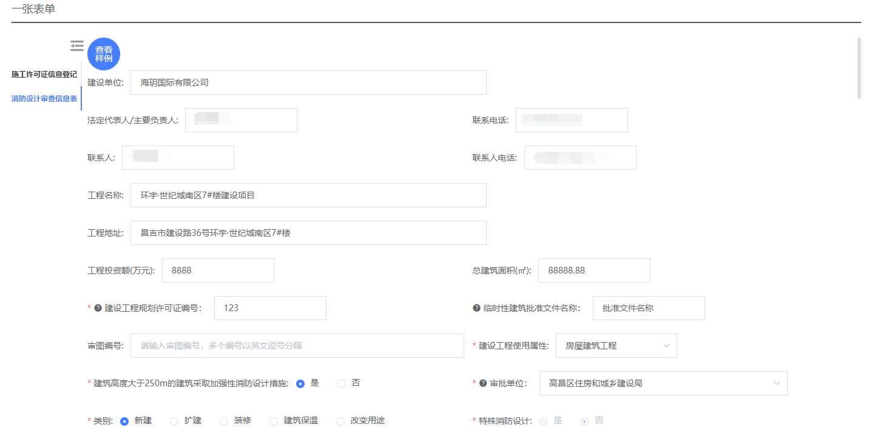
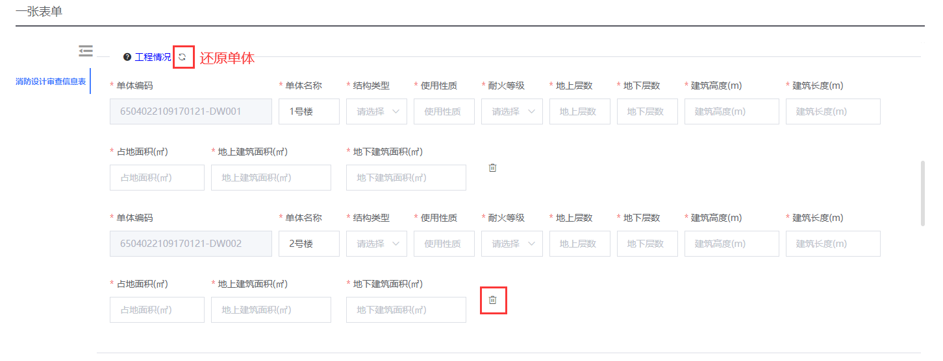
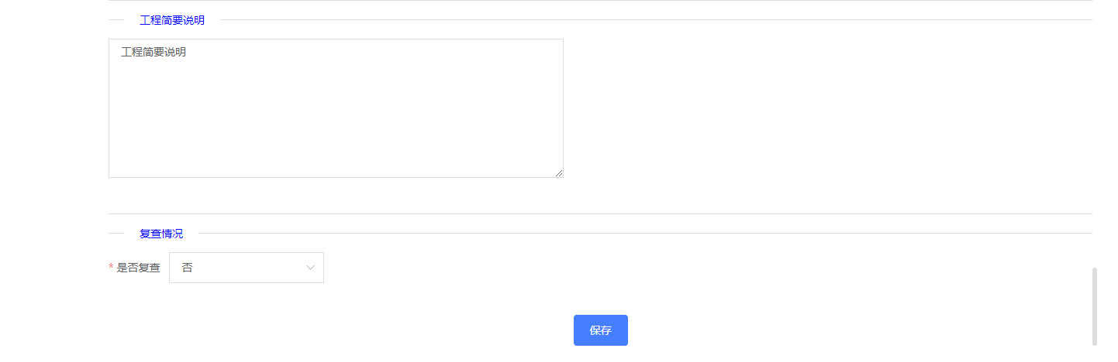
3
并联申报 - 一张表单 - 消防设计审查
消防设计审查一张表单：
“工程情况”内单体信息根据项目代码自动从建设云设计合同获取，企业无需再手动进行填写。单体信息仅显示该项目在建设云设计合同内的，填写表单时只可删除重复的单体，不得随意删除。若删除错误可点击“还原”进行恢复。若建设云已承接但工改未获取到信息，请检查建设云与工改系统项目代码是否一致，或合同推送状态是否为“是”。
若施工许可证为线下办理，请检查是否已经在建设云完成补录。
企业填写完表单所有内容后点击“保存”。

Slide 21
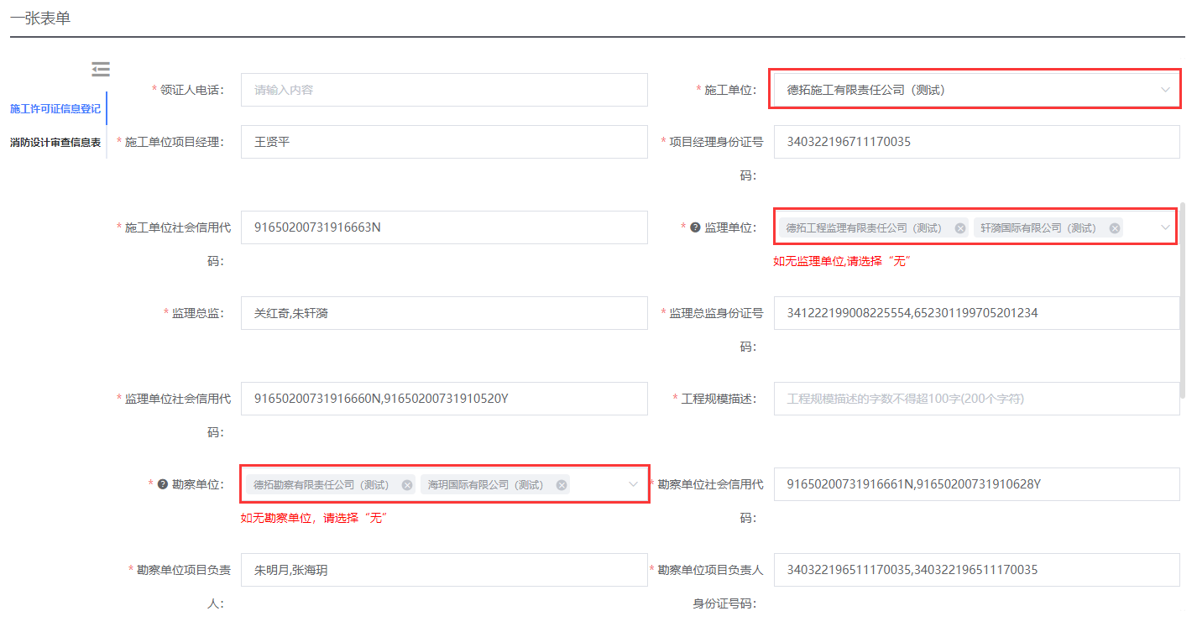
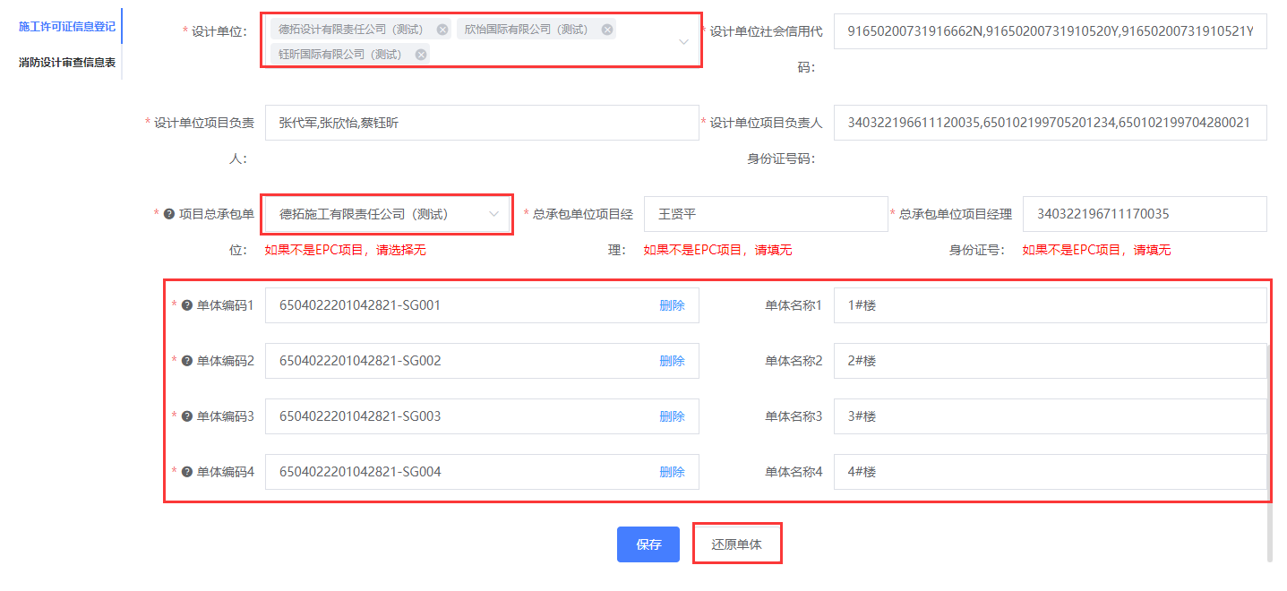
3
并联申报 - 一张表单 - 施工许可证
施工许可证一张表单：
系统根据项目代码自动从建设云获取四方主体信息及单体信息，企业无需再手动进行填写（单位或单体编码如有多余的需企业自行删除），若单体删除错误，可点击“还原单体”恢复。
红框为四方主体信息，仅显示该项目在建设云合同内的，填写表单时无法进行新增，项目总承包单位信息获取建设云施工合同信息，如没有则填写“无”。若建设云已承接但工改未获取到信息，请检查建设云与工改系统项目代码是否一致，或合同推送状态是否为“是”。
企业填写完表单所有内容后点击“保存”。
特别注意：建设单位在申请施工许可证时，如果表单显示单体编号与审图合格证的单体编号不一致，应以施工合同下的单体编号为准。

Slide 22
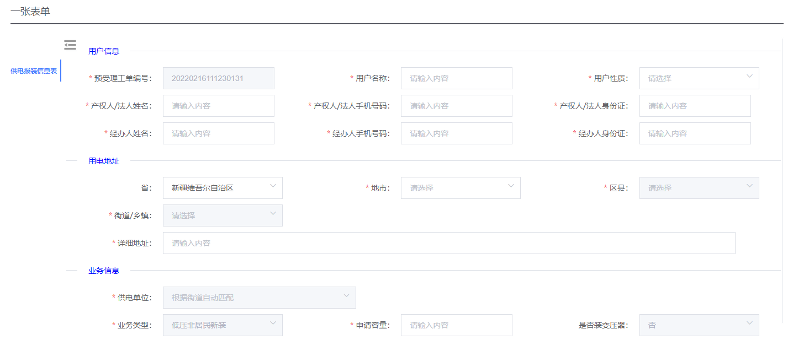
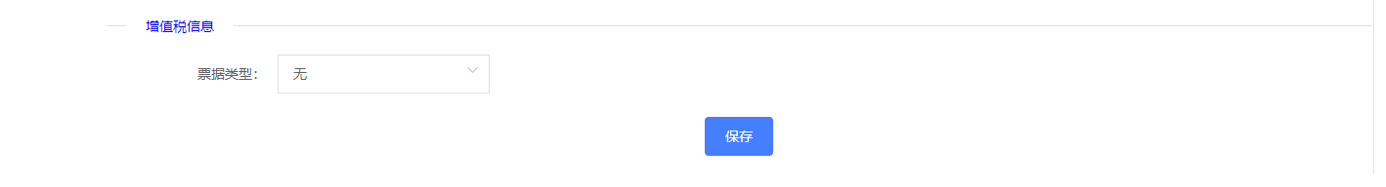
3
并联申报 - 一张表单 - 供电报装
供电报装一张表单：
工单编号由系统自动生成，供电单位根据企业选择的街道进行匹配，企业填写完表单所有内容后点击“保存”。

Slide 23
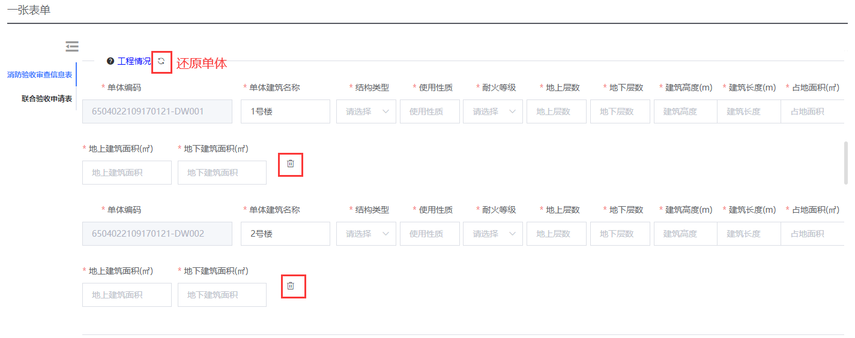
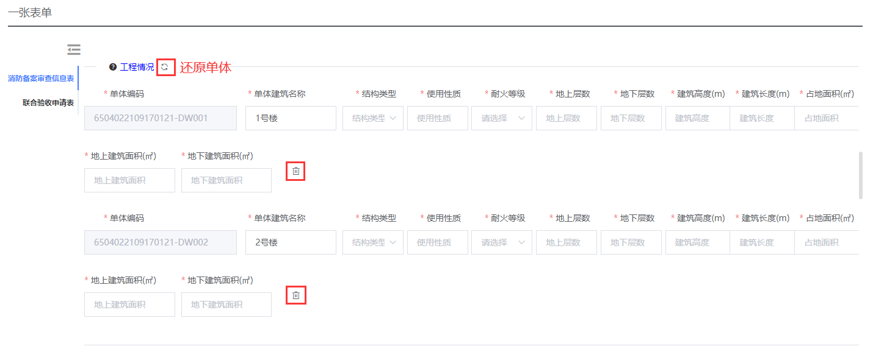
3
并联申报 - 一张表单 - 消防验收/备案
消防验收/备案一张表单：
“工程情况”内单体信息根据项目代码自动从建设云设计合同获取，企业无需再手动进行填写。单体信息仅显示该项目在建设云设计合同内的，填写表单时只可删除本次不进行消防验收或备案的单体，不得随意删除。若删除错误可点击“还原”进行恢复。若建设云已承接但工改未获取到信息，请检查建设云与工改系统项目代码是否一致，或合同推送状态是否为“是”。
若施工许可证为线下办理，请检查是否已经在建设云完成补录。
企业填写完表单所有内容后点击“保存”。
消防验收
消防备案

Slide 24
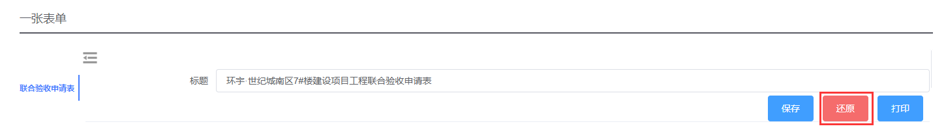
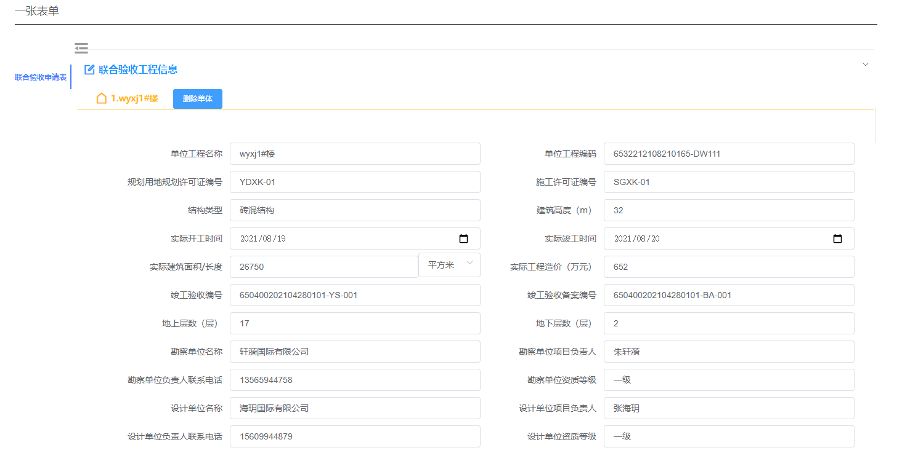
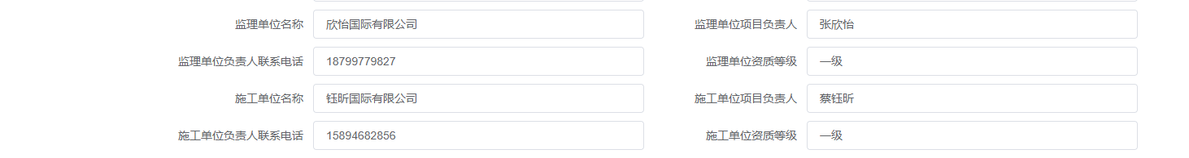
3
并联申报 - 一张表单 - 联合验收
联合验收一张表单：
企业申报联合验收前，需在建设云新系统上先办理质量验收，办结通过后需上传监督告知书并生成质量监督报告后，才会生成单体竣工验收编号，“一张表单”才可以获取到单体信息。
系统根据项目代码自动从建设云获取单体信息，企业无法进行新增，若存在本次不进行验收的单体，企业可自行删除，若单体删除错误，可点击“还原”恢复，填写完成后，点击“保存”。

Slide 25
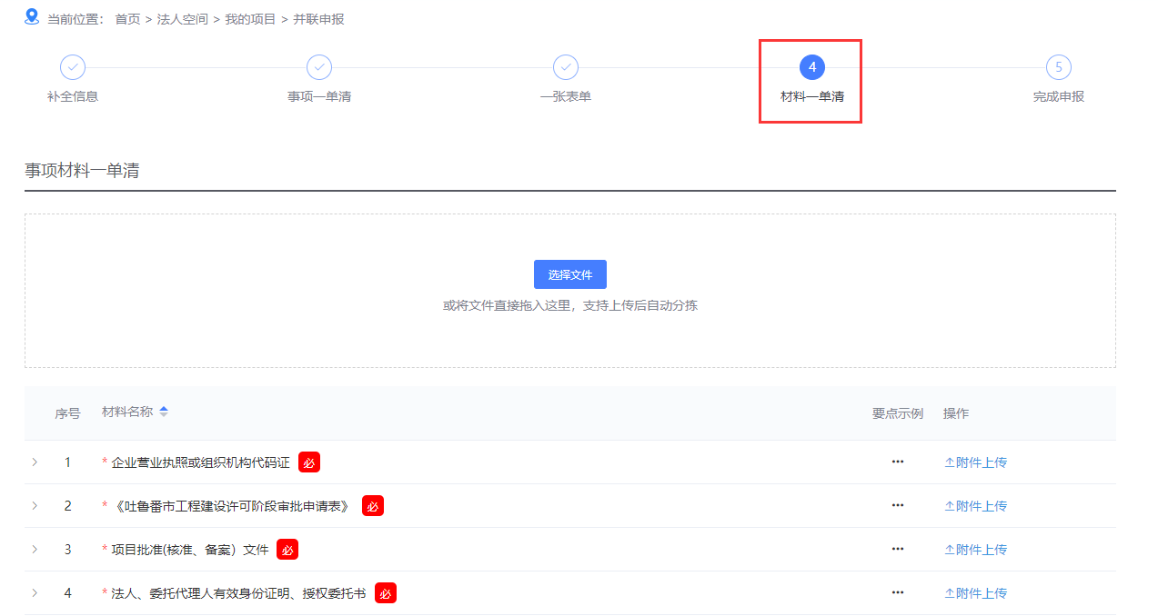
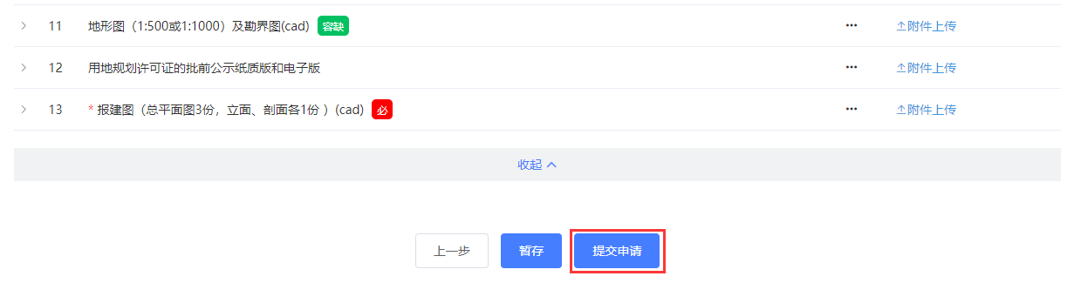
3
并联申报 - 材料一单清
企业上传申报事项所有必传材料后，点击“提交申请”，等待片刻即可完成申报。。

Slide 26
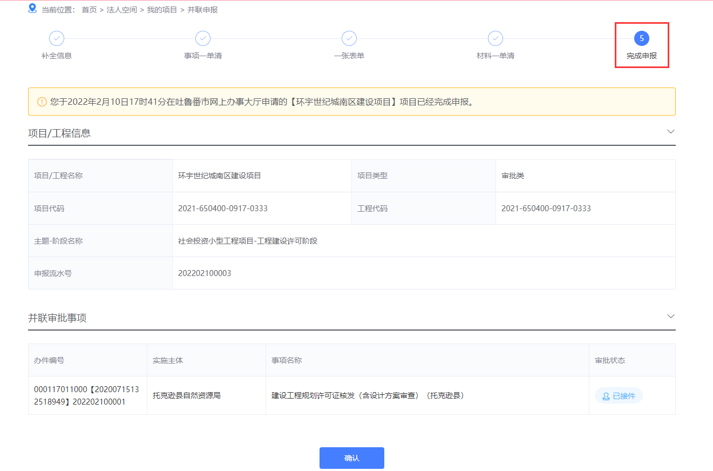
3
并联申报 - 完成申报
申报成功后，可以在此页面查看本次申报的项目信息、申报的事项及完成申报时间。

Slide 27

3
项目申报 - 撤件
企业在申报完成后，如发现申报错误、材料上传错误等问题，可以在“申报列表”中进行撤件，若窗口已经受理，则撤件按钮置灰，无法进行操作。

Slide 28
项目查看
4
PART FOUR

Slide 29


4
项目查看 - 申报列表
企业可以在申报列表中查看办理中及已办结的项目，同时可以分别查看每个项目的基本信息、所申报的事项、上传的材料。

Slide 30


4
项目查看 - 办件列表
企业可以在办件列表中查看项目办理进度及办理意见。

Slide 31
注意事项
5
PART FIVE

Slide 32


5
注意事项 - 浏览器选择
建议企业申报时使用谷歌浏览器、火狐浏览器、360极速浏览器（需切换为极速模式）等主流浏览器浏览本网站。
若企业登录账号进入“法人空间”-“我的项目”后，页面不展示项目信息，而显示为乱码，则需要将浏览器的“兼容模式”修改为“极速模式”。

Slide 33

5
注意事项 - 市/州/区级项目申报
企业在申报地市级/地州级/地区级审批事项时：
（1）若该级行政区划无窗口人员，则需要在勾选【建设地点】时添加所在地区县+市/州/区级行政区划（如吐鲁番市、伊犁哈萨克自治州、喀什地区等），否则无法推送项目至所在地区县窗口进行受理；
（2）若该级行政区划有窗口人员，则可以直接在审批行政区划内进行勾选。

